Slide 1

Bubble Sort (Bublinové řazení)

Slide 2
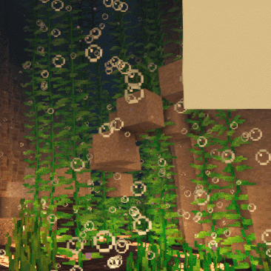
Úvod do Bubble Sortu
Jednoduchost
Porovnává a vyměňuje sousední prvky
Největší prvek „vystoupá“ nahoru
Implementace

Slide 3

Princip Bubble Sort
Prochází seznam, porovnává sousední prvky
Vymění prvky, pokud jsou ve špatném pořadí
Opakuje, dokud není seznam seřazený

Slide 4
Časová Náročnost
(n - 1)² – seznam v opačném pořadí
(n - 1)² – náhodné pořadí
(n) – již seřazený seznam
Nevhodný pro velká data, existují rychlejší algoritmy

Slide 5
Optimalizace a vylepšení Bubble Sortu
Optimalizace 1: Použití flagu
Zavedení příznaku, který signalizuje, zda v poslední iteraci došlo k výměně prvků. Pokud ne, algoritmus se může zastavit.
Optimalizace 2: Sledování posledního prohození
Udržování informace o posledním prohození a vynechání prohledávání oblasti za tímto bodem, protože jsou již seřazeny.
Optimalizace 3: Rekurzivní implementace
Využití rekurze může vést k efektivnější implementaci Bubble Sortu, zejména pro menší vstupy.

Slide 6
Výhody a Nevýhody
Výhody:
Jednoduchost
Snadná implementace
Vhodný pro malé nebo téměř seřazené seznamy
Nevýhody:
Pomalý pro velké seznamy
Neefektivní oproti jiným algoritmům

Slide 7
ODKAZ!!! ! ! ! ! !
https://www.youtube.com/watch?v=Cq7SMsQBEUw

Slide 8
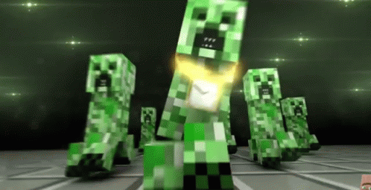

Slide 9

♥♥♥ Děkuji za Pozornost ♥♥♥

